Slide 1


UBND PHƯỜNG VIỆT HƯNG
TRƯỜNG MẦM NON GIANG BIÊN
LĨNH VỰC PHÁT TRIỂN NGÔN NGỮ
NBTN: Gà trống – Gà mái
Lứa tuổi: Nhà trẻ.

Slide 2

1.Ổn định tổ chức:
Cô và trẻ hát bài hát:” Đàn gà trong sân”

Slide 3
2. Phương pháp, hình thức tổ chức:
HĐ1: Quan đàn gà

Slide 4
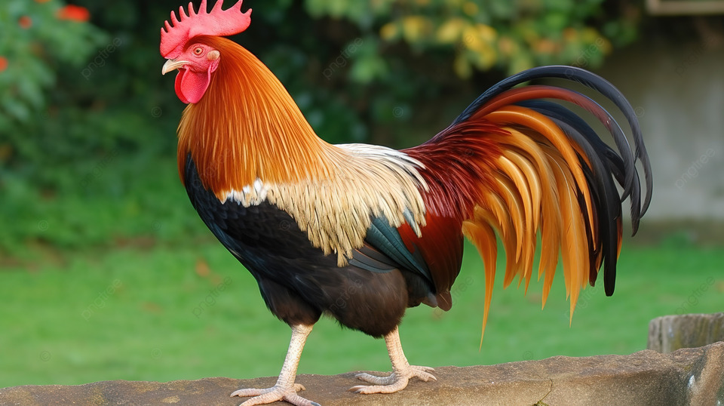
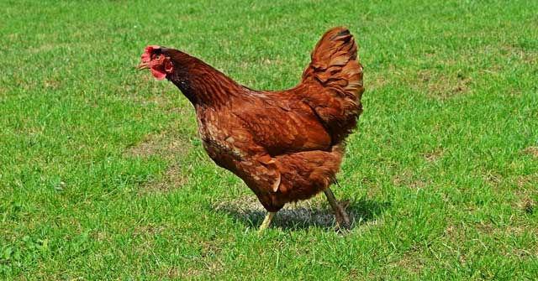
Con gì đây?

Slide 5
HĐ2: Luyện tập: TC‘’Con gì biến mất’’

Slide 6

Chúc các bé chăm ngoan học giỏi!

